Slide 1
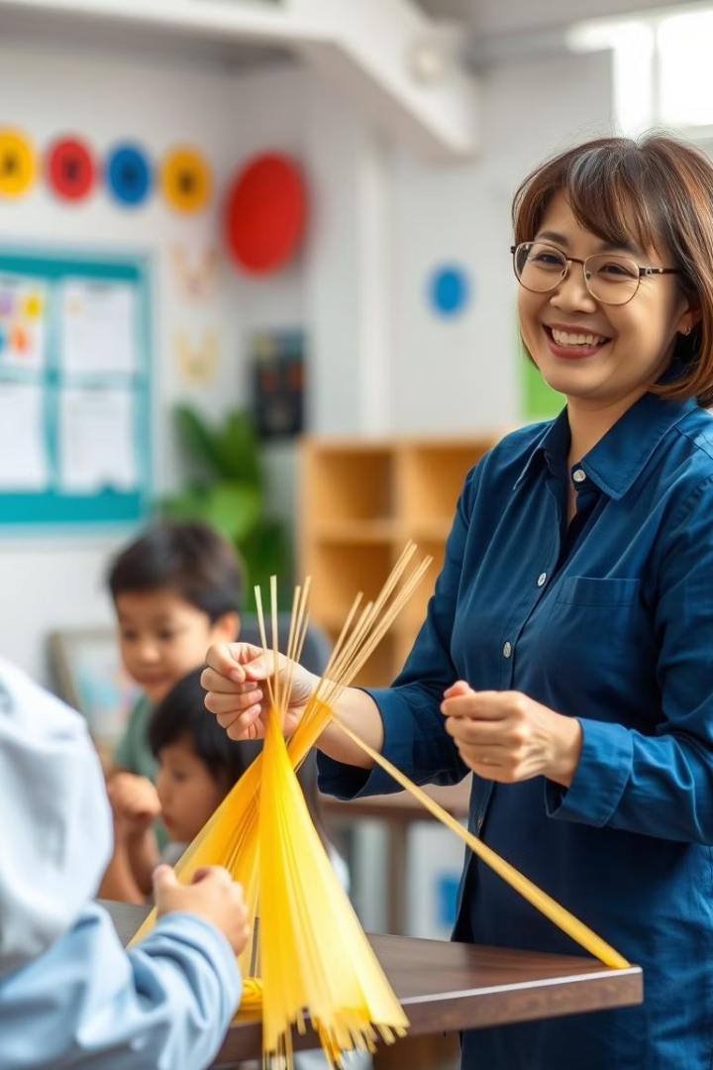

UỶ BAN NHÂN DÂN QUẬN LONG BIÊN
TRƯỜNG MN HOA HƯỚNG DƯƠNG
Lónh vöïc phaùt trieån thẩm mỹ
Ñeà taøi: Đan Nong Mốt
Giaùo vieân : Vũ Thị Hải
Lứa tuổi: 5-6 tuổi

Slide 2

Giới Thiệu Về Đan Nong Mốt
Đan nong mốt là cách đan xen kẽ các dải giấy. Một dải ở trên, một dải ở dưới. Tạo thành một sản phẩm thú vị.
Quan sát sản phẩm mẫu
Chúng ta cùng xem sản phẩm mẫu được làm bằng gì.
Giải thích thuật ngữ
“Nong” là đan xen. “Mốt” là một trên, một dưới.

Slide 3
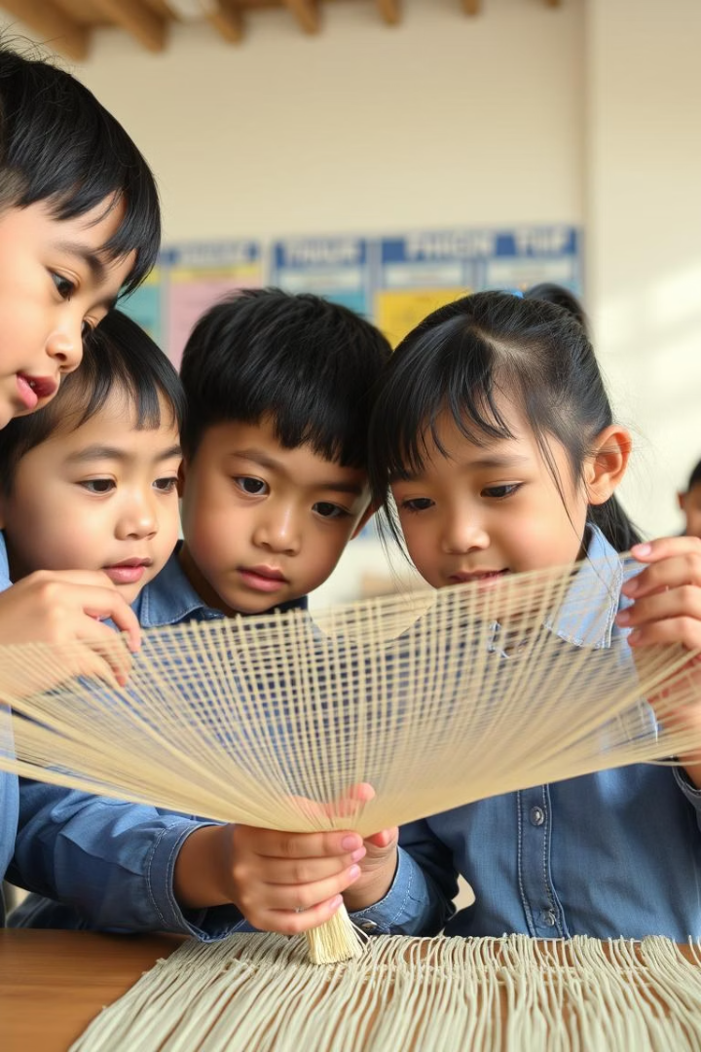
Quan Sát và Đàm Thoại
Hãy cùng nhau quan sát kỹ sản phẩm đan nong mốt nhé!
Các dải giấy đan như thế nào?
Màu sắc được sắp xếp ra sao?
Đâu là trên, đâu là dưới?

Slide 4
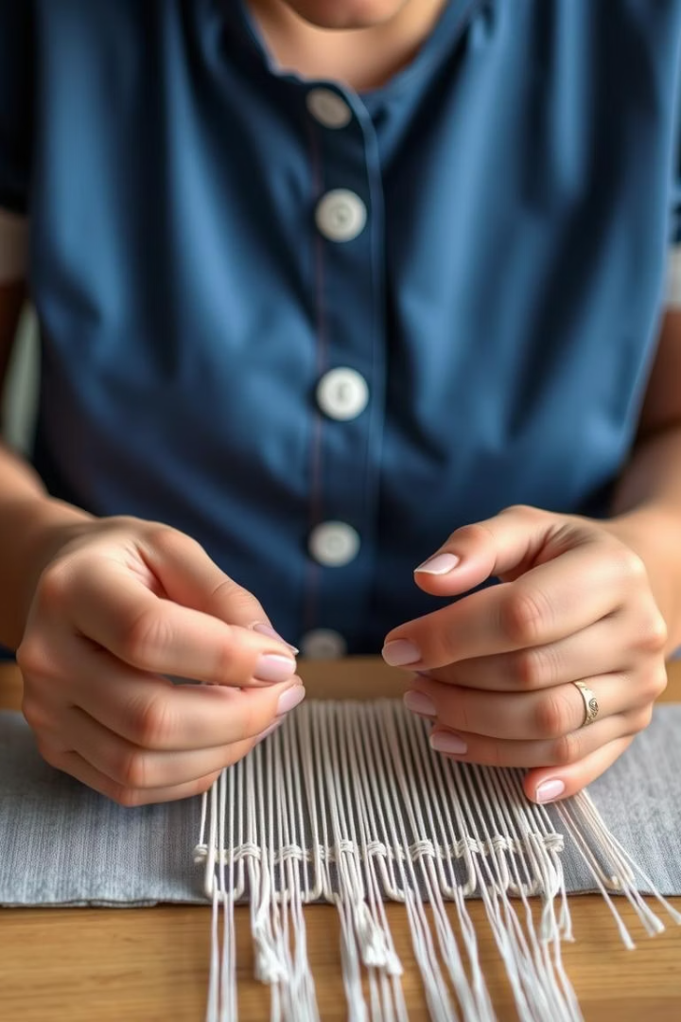


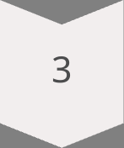
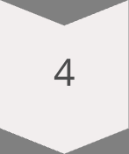
Hướng Dẫn Thao Tác
Cô sẽ hướng dẫn các con từng bước để tạo ra sản phẩm đẹp mắt.
Chọn dải giấy
Luồn trên – dưới – trên – dưới...
Luồn dải thứ hai
Ngược lại: dưới – trên – dưới – trên...
Tiếp tục xen kẽ
Đến khi kín tấm bìa.
Dán cố định
Nếu cần thiết.

Slide 5
Thực Hành Đan Nong Mốt
Bây giờ đến lượt các con trổ tài khéo léo!
Chọn màu sắc yêu thích
Cô giáo quan sát
Tiến hành đan nong mốt.
Hỗ trợ các bạn gặp khó khăn.

Slide 6
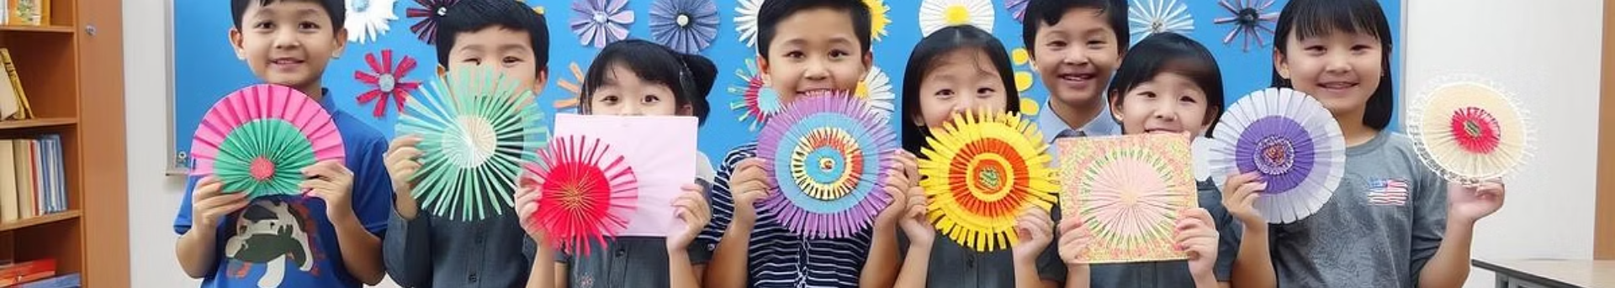



Nhận Xét và Trưng Bày
Cùng nhau chiêm ngưỡng những tác phẩm tuyệt vời!
Đan đều tay
Màu sắc đẹp
Sáng tạo

Slide 7



Củng Cố Kiến Thức
Chúng ta vừa học được kiểu đan gì vậy các con?
2
Dưới
1
Trên
Xen kẽ
3

Slide 8
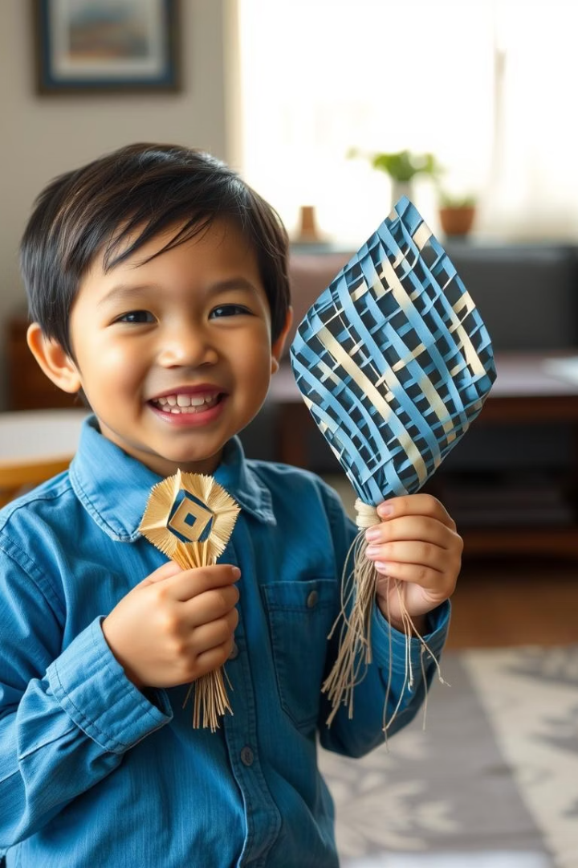
Dặn Dò
Về nhà, các con có thể xin giấy màu cũ hoặc bìa cứng để đan thêm nhé! Chúc các con luôn vui vẻ và sáng tạo!

